Slide 1
Одной экосистеме —
три акцента
Цветовая стратегия Naura · рекомендация консилиума · сентябрь 2026
CRM | Cards | Meets
#356F6B | #5754A8 | #FB4D00
Глубокий бирюзовый
Чернильный индиго
Живой оранжевый
Общую бежевую основу и чёрную типографику сохраняем.
01
Notes:
Рекомендация: #356F6B для CRM, #5754A8 для Cards, #FB4D00 для Meets. Новая триада является дизайнерским предложением, а не измеренным результатом пользовательского исследования. Оранжевый подтверждён в исходниках Meets. Консилиум: независимые исследования CRM, Cards/Meets и системный критик с расчётом контраста. Сайт в рамках исследования не менялся.
Источники и метод: проверено 16 сентября 2026.

Slide 2
Семейство создаёт общая основа
Акцент помогает узнать продукт. Среда, типографика и поведение остаются общими.
Тёплый фон | Светлая поверхность | Песочное поле | Основной текст
#F4F3F1 | #FDFDFC | #D8D0C2 | #0B0B0B
CRM
Cards
Meets
Развивать отношения
Представить себя
Начать разговор
02
Notes:
Фактическая база взята из src/pages/BusinessCardsPage/BusinessCardsPage.css: --bc-canvas, --bc-paper, --bc-sand, --bc-ink. На сайте используется Vela Sans; в презентации — доступный Helvetica Neue. Позиционирование CRM прочитано в src/i18n/locales/ru/hero.json: управление социальным капиталом, контакты, тёплые знакомства. Формулировки ролей продуктов — краткая авторская интерпретация.
Источники и метод: проверено 16 сентября 2026.

Slide 3
CRM не обязан быть синим
В выборке есть и яркие бренды, и почти монохромные системы.
Бренд | Наблюдаемая палитра
Salesforce | Синий / голубой
HubSpot | Оранжевый
Pipedrive | Зелёный в медиаките
Attio | Белый / графит
folk | Тёплая бумага / чёрный
Mesh, ранее Clay | Чёрный / белый, свечение
Dex | Синий / барвинковый
Цвет категории
не диктует выбор.
Для CRM Naura важнее отличиться от Cards и Meets внутри своей экосистемы.
Качественный срез 7 брендов. Pipedrive — медиакит 2024; остальные — текущие публичные страницы.
03
Notes:
Визуальные наблюдения официальных сайтов не равны их полным брендбукам или рабочим интерфейсам. HubSpot официально называет знак оранжевым. Для Pipedrive использован официальный partner media kit 2024, стр.6; текущая главная блокировала браузерный осмотр. clay.earth перенаправляет в Mesh, переименование подтверждено на me.sh/story. Не путать с clay.com. Выборка не даёт долей рынка и не доказывает психологический эффект цвета.
Источники и метод: проверено 16 сентября 2026.
https://www.salesforce.com/crm/
https://www.hubspot.com/products/crm
https://legal.hubspot.com/tm-usage-guidelines
https://www.pipedrive.com/en/newsroom/press-kit
https://www-cms.pipedriveassets.com/documents/partnermediakit-2024.pdf
https://attio.com/
https://attio.com/brand
https://www.folk.app/
https://me.sh/
https://me.sh/story
https://getdex.com/
https://getdex.com/about/

Slide 4
Визитки допускают разные характеры
Тёплая база уже встречается у конкурентов; сама по себе она не создаёт отличимость.
Бренд | Наблюдаемый приём
HiHello | Фиолетовый + розово-персиковый градиент
Blinq | Коралловые CTA на кремовой основе
Popl Cards | Бледно-зелёный фон, чёрные CTA
Mobilo | Красный бренд, тёмно-синие CTA
Для Naura Cards
Индиго маркирует оболочку продукта.
Визитка пользователя сохраняет его собственный бренд.
Popl: изучена именно страница Digital Business Cards, а не главная GTM.
04
Notes:
Факты предложения и визуальные наблюдения получены на четырёх официальных страницах 16.09.2026. Blinq сейчас коралловый на кремовом — не переносим старое оформление из памяти. У Popl разные продуктовые страницы имеют разные мягкие фоны при тёмной типографике. Рекомендация не подчинять пользовательские визитки фирменному индиго — дизайнерское решение Naura.
Источники и метод: проверено 16 сентября 2026.
https://www.hihello.com/
https://blinq.me/
https://popl.co/pages/digital-business-card
https://www.mobilocard.com/

Slide 5
Оранжевый Meets стоит сохранить
Для смены уже существующего акцента нет убедительного рыночного основания.
Сервис | Наблюдаемое оформление
RandomCoffee | Насыщенный синий
Donut | Фиолетовый / лавандовые поля
Lunchclub | Синий-индиго / белая основа
Timeleft¹ | Персиково-розовый градиент, фото
#FB4D00
Уже используется в Meets.
Продолжает узнаваемость и отделяет встречи от CRM и Cards.
¹ Timeleft — смежный социальный сервис. Осмотр сайта Lunchclub не подтверждает работу мэтчинга.
05
Notes:
Визуальный срез официальных сайтов: RandomCoffee и Donut близки по механике профессиональных/корпоративных знакомств; Lunchclub профессиональный интро; Timeleft смежный социальный сервис. Доступность публичного сайта Lunchclub не подтверждает операционную активность. #FB4D00 найден в src/pages/MeetsRedesign/meetsScreen.js:23. Это не утверждение, что все оранжевые пиксели изображений имеют один HEX. Рекомендация — преемственность, а не обещание роста конверсии.
Источники и метод: проверено 16 сентября 2026.
https://www.random-coffee.com/
https://www.donut.com/
https://lunchclub.com/
https://timeleft.com/

Slide 6
Сравнили три системы
Выбираем A: узнаваемость Meets и два сдержанных акцента на общей основе.
Вариант | CRM | Cards | Meets | Компромисс
A · основной | #356F6B | #5754A8 | #FB4D00 | Оранжевый требует дозировки
B · привычный | #4A66AD | #2B8978 | #E77E45 | Меняется точный цвет Meets
C · мягкий | #56768C | #A16885 | #C77C52 | Слабее мелкие маркеры
Резерв для Cards: фиолетовый #8159A6. Он дальше от CRM по оттенку, но даёт меньше запаса контраста.
06
Notes:
Авторские системы, не измеренная популярность. A рекомендована консилиумом. B и C — альтернативные композиционные направления. Для Cards также рассматривались #8159A6 и #4E5FA8. Итог #5754A8 выбран как более чернильный и контрастный вариант. Accent на canvas: индиго 5.847:1 против фиолетового 4.840:1. На собственном tint: 4.949:1 против 4.166:1. Фиолетовый может оказаться различимее рядом с teal по оттенку; это требует пользовательской проверки.
Источники и метод: проверено 16 сентября 2026.
https://www.w3.org/WAI/WCAG22/Understanding/contrast-minimum.html

Slide 7
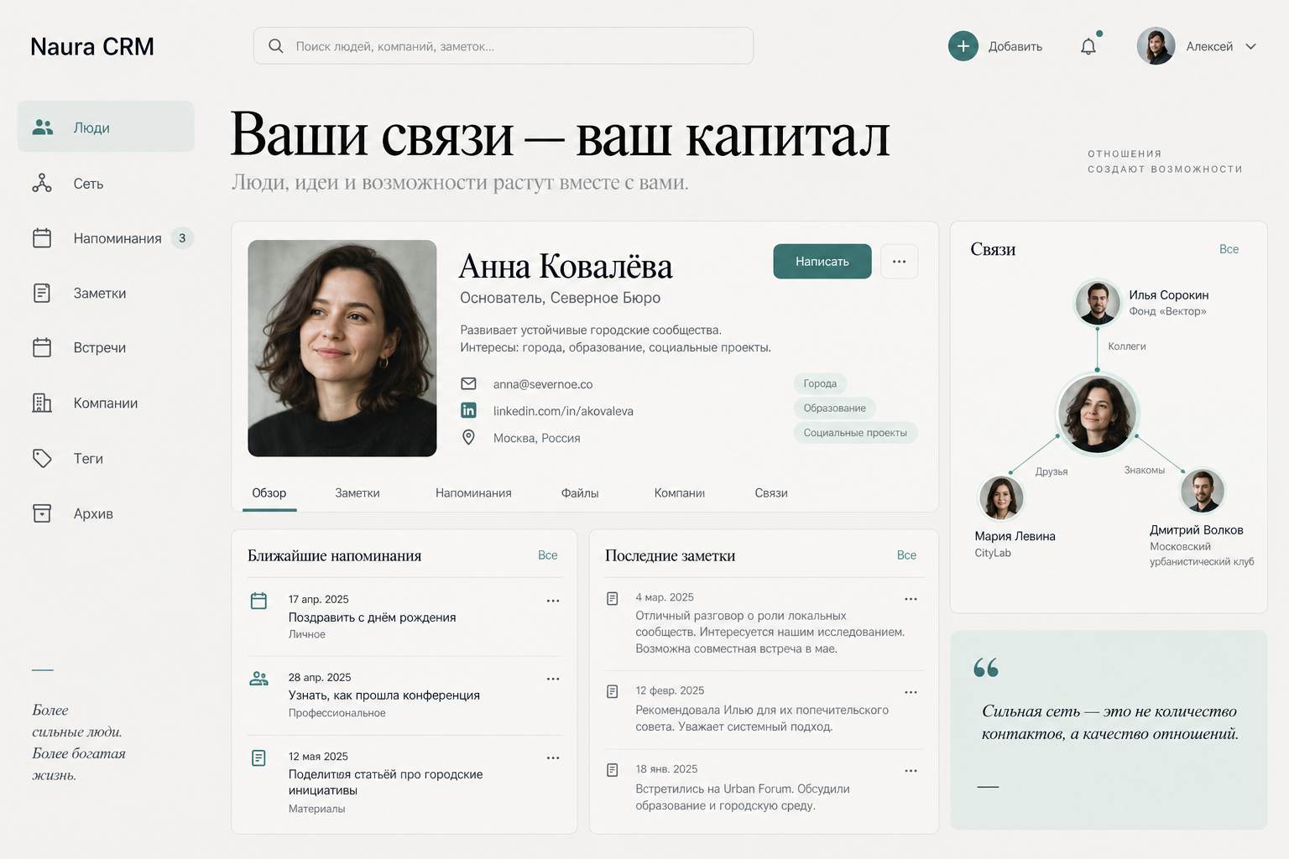
CRM: глубокий бирюзовый
#356F6B
Спокойный индекс продукта для долгосрочных отношений.
Маркер CRM, активные элементы, детали графа связей.
Не превращать брендовый teal в универсальный статус «успешно».
Цветовой концепт · не текущий экран и не спецификация интерфейса
07
Notes:
Визуал создан встроенным imagegen для демонстрации дозировки акцента. Это концепт, а не снимок реального приложения. Не предлагается переносить типографику, текст или компоновку генерации; на сайте сохраняется Vela Sans и существующая сетка. Точные роли и HEX определяет таблица токенов, а не пиксели визуала. Промпт и исходник сохранены в папке сборки. CRM: глубокий бирюзовый Спокойный индекс продукта для долгосрочных отношений. Маркер CRM, активные элементы, детали графа связей. Не превращать брендовый teal в универсальный статус «успешно».
Источники и метод: проверено 16 сентября 2026.

Slide 8
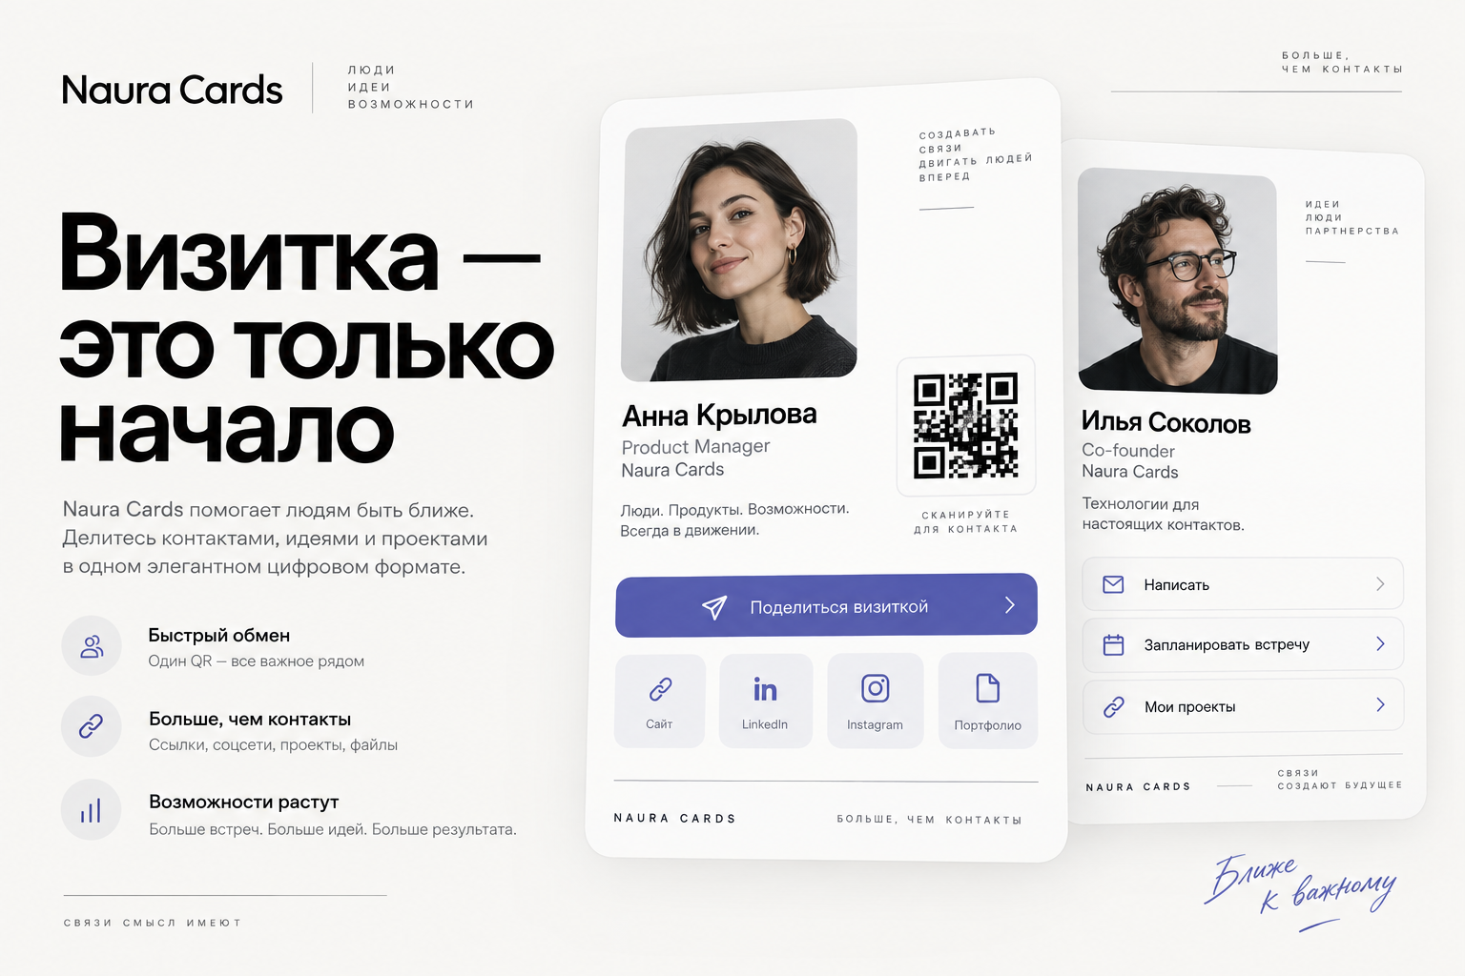
Cards: чернильный индиго
#5754A8
Цветная краска на тёплой бумажной основе.
Оболочка Cards, обмен контактом, маленькие графические акценты.
Не перекрашивать бренды и визитки пользователей.
Цветовой концепт · не текущий экран и не спецификация интерфейса
08
Notes:
Визуал создан встроенным imagegen для демонстрации дозировки акцента. Это концепт, а не снимок реального приложения. Не предлагается переносить типографику, текст или компоновку генерации; на сайте сохраняется Vela Sans и существующая сетка. Точные роли и HEX определяет таблица токенов, а не пиксели визуала. Промпт и исходник сохранены в папке сборки. Cards: чернильный индиго Цветная краска на тёплой бумажной основе. Оболочка Cards, обмен контактом, маленькие графические акценты. Не перекрашивать бренды и визитки пользователей.
Источники и метод: проверено 16 сентября 2026.

Slide 9
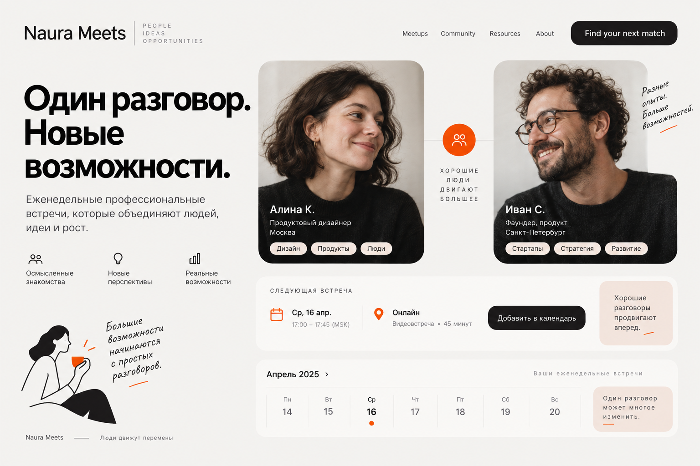
Meets: живой оранжевый
#FB4D00
Преемственность уже созданной идентичности.
Детали фото, маркер совпадения, небольшая карточка или акцентное слово.
На яркой заливке — тёмный текст. Для мелких подписей — тёмный orange.
Цветовой концепт · не текущий экран и не спецификация интерфейса
09
Notes:
Визуал создан встроенным imagegen для демонстрации дозировки акцента. Это концепт, а не снимок реального приложения. Не предлагается переносить типографику, текст или компоновку генерации; на сайте сохраняется Vela Sans и существующая сетка. Точные роли и HEX определяет таблица токенов, а не пиксели визуала. Промпт и исходник сохранены в папке сборки. Meets: живой оранжевый Преемственность уже созданной идентичности. Детали фото, маркер совпадения, небольшая карточка или акцентное слово. На яркой заливке — тёмный текст. Для мелких подписей — тёмный orange.
Источники и метод: проверено 16 сентября 2026.

Slide 10
Цвет — в акцентах, не во всём тексте
Заголовок можно выделить одним словом. Длинные тексты остаются чёрными.
CRM
Развивайте связи
Тёмный бирюзовый текст.
Cards
Делитесь собой
Индиго в маркере и UI.
Meets
Начните разговор
Тёмный оранжевый текст.
Крупные поля — мягкий оттенок; фото — естественная цветопередача; общий основной CTA может остаться чёрным.
10
Notes:
Практическая рекомендация: один продуктовый акцент на странице, чёрная основная типографика, ограниченное число цветных слов. Для текстового акцента применять Ink. Для фоновых карточек Tint. Не затонировать все лица в фирменный оттенок. Не задаём универсальное правило процента цвета: площадь проверяется в конкретном макете. Основной CTA предлагается сохранить общим чёрным. Цветные действия в сгенерированных концептах — локальная демонстрация, не обязательная замена CTA.
Источники и метод: проверено 16 сентября 2026.

Slide 11
Каждому цвету нужны три роли
Один HEX не подходит одновременно для пятна, фона и маленькой подписи.
Продукт | Accent · маркер | Tint · мягкое поле | Ink · цветной текст
CRM | #356F6B | #DDE3E1 | #204C49
Cards | #5754A8 | #E1E0E8 | #38346E
Meets | #FB4D00 | #F5DFD4 | #A83200
Tint рассчитан как 12% accent + 88% canvas в sRGB. Использовать итоговый непрозрачный HEX.
11
Notes:
Авторские токены Naura. Tint: смешивание восьмибитных sRGB-компонент 0.12*accent + 0.88*canvas, затем округление. Это выбранный способ получения фона, не доказанный универсальный процент использования цвета. Ink предназначен для обычного небольшого текста на Canvas/Tint. Не переносить значения контраста на песочный фон или фото без отдельного расчёта.
Источники и метод: проверено 16 сентября 2026.
https://www.w3.org/WAI/WCAG22/Understanding/contrast-minimum.html

Slide 12
Белый текст подходит не каждому акценту
Порог обычного текста — 4,5:1. Значения ниже рассчитаны для непрозрачных цветов.
Пара цветов | CRM | Cards | Meets
Белый на Accent | 5,77 · проходит | 6,48 · проходит | 3,41 · не проходит
Чёрный Naura на Accent | 3,41 · не проходит | 3,04 · не проходит | 5,78 · проходит
Ink на светлом фоне | 8,64 · проходит | 10,05 · проходит | 6,07 · проходит
Meets: тёмная надпись на оранжевой заливке.
12
Notes:
Расчёт по относительной яркости sRGB, формула W3C. Белый = #FFFFFF; Чёрный Naura = #0B0B0B; светлый фон = #F4F3F1. Порог проверялся по неокруглённым значениям. Для крупного текста порог 3:1; для значимых графических частей и признаков состояния — 3:1 к смежному цвету. Это проверка перечисленных пар, а не WCAG-аудит сайта. Orange на canvas 3.072:1, поэтому для обычного текста нужен #A83200. Ink/canvas: 8.642,10.049,6.067.
Источники и метод: проверено 16 сентября 2026.
https://www.w3.org/WAI/WCAG22/Understanding/contrast-minimum.html
https://www.w3.org/WAI/WCAG22/Understanding/non-text-contrast.html

Slide 13
Три риска, которые нельзя решить HEX-кодом
01
Оранжевый перетягивает внимание
Сокращать площадь насыщенной заливки, большие поля делать мягкими.
02
CRM и Cards близки по светлоте
Всегда сохранять название продукта; проверить маркеры в малом размере.
03
Бренд смешивается со статусами
Успех, ошибка и предупреждение имеют свой текст, значок и отдельную роль.
Цвет не должен быть единственным носителем смысла. Проверка цветового зрения ещё предстоит.
13
Notes:
Сильный контраргумент основной триаде: Meets насыщеннее и может выглядеть важнее; CRM и Cards оба холодные и имеют контраст друг к другу всего1.123:1. Это число не является тестом различимости оттенков или CVD. Ни одна система не объявлена безопасной для всех видов цветового зрения. Названия, формы и иконки дополняют цвет. Симуляции готовых экранов и пользовательские проверки пока не выполнялись.
Источники и метод: проверено 16 сентября 2026.
https://www.w3.org/WAI/WCAG22/Understanding/use-of-color.html

Slide 14
Утверждать палитру — на реальных блоках
Следующий этап — небольшой пилот, одинаковая композиция и ясный критерий выбора.
1. Сравнить
2. Проверить
3. Измерить
Три продукта рядом.
Один масштаб, одна сетка, одинаковая площадь акцента.
Текст, hover и focus.
Мобильный экран, оттенки серого и симуляции цветового зрения.
Понимают ли люди, где CRM, Cards и Meets?
Не меняем одновременно оффер и цвет.
Цель следующего этапа: цветовые токены и 3 проверенных примера. Сайт в этом исследовании не менялся.
14
Notes:
Рекомендуемый пилот, не уже проведённый эксперимент. Показывать продуктовый переход, hero, карточку, выбранное состояние и форму. Для бизнес-эффекта нужна заранее выбранная метрика и достаточный трафик. Не обещаем повышение конверсии. Для печатных материалов потребуется профиль процесса и проба, универсальный CMYK не задаём.
Источники и метод: проверено 16 сентября 2026.
https://www.w3.org/WAI/WCAG22/Understanding/use-of-color.html
https://www.w3.org/WAI/WCAG22/Understanding/contrast-minimum.html
https://www.color.org/findprofile/

Slide 15
Рекомендация: сохранить Naura,
различить продукты
Тёплая общая среда и три устойчивых продуктовых маркера.
CRM | Cards | Meets
#356F6B | #5754A8 | #FB4D00
CRM — отношения
Cards — идентичность
Meets — разговор
Выбор основан на преемственности, совместимости и контрасте. Это направление для пилота.
15
Notes:
Итог трёх независимых исследовательских направлений и редакторского решения. Основные цвета #356F6B #5754A8 #FB4D00. Цветовые смыслы — дизайн-интерпретация, а не универсальная психология. Основные риски и альтернативы раскрыты. Презентация не означает, что цвета уже внедрены или проверены аудиторией.
Источники и метод: проверено 16 сентября 2026.

Slide 16
Источники · CRM
Официальные страницы. Цветовые наблюдения проверены 16 сентября 2026.
Salesforce
CRM и Brand Central
Открыть источник
HubSpot
CRM; trademark guidelines
Открыть источник
Pipedrive
Press kit; partner media kit 2024, стр. 6
Открыть источник
Attio
Главная и brand guidelines
Открыть источник
folk
Актуальная продуктовая главная
Открыть источник
Mesh
Главная; история Clay → Mesh
Открыть источник
Dex
Главная; About personal CRM
Открыть источник
Ссылки кликабельны. Дополнительные URL и оговорки — в заметках к соответствующим слайдам.
16
Notes:
Полные источники исследования CRM. Цвета названы семействами, без выдуманных официальных HEX. Проверка сайта Pipedrive ограничена; применён медиакит 2024. Исследование источников отделено от дизайнерских выводов.
Источники и метод: проверено 16 сентября 2026.
https://www.salesforce.com/crm/
https://www.hubspot.com/products/crm
https://legal.hubspot.com/tm-usage-guidelines
https://www.pipedrive.com/en/newsroom/press-kit
https://www-cms.pipedriveassets.com/documents/partnermediakit-2024.pdf
https://attio.com/
https://attio.com/brand
https://www.folk.app/
https://me.sh/
https://me.sh/story
https://getdex.com/
https://getdex.com/about/

Slide 17
Источники · Cards, Meets и контраст
Первичные страницы продуктов и официальные пояснения W3C.
HiHello
RandomCoffee
Blinq
Donut
Popl · Digital Business Cards
Lunchclub
Mobilo
Timeleft · смежный сервис
W3C · Contrast (Minimum)
W3C · Use of Color
W3C · Non-text Contrast
17
Notes:
Исследование — качественная выборка 15 брендов, не оценка долей рынка. Проверены перечисленные пары контраста; полный аудит доступности не проводился. Все иллюстрации продукта в слайдах7–9 сгенерированы для объяснения цвета. Точные токены задаются таблицей, а не картинками.
Источники и метод: проверено 16 сентября 2026.
https://www.hihello.com/
https://blinq.me/
https://popl.co/pages/digital-business-card
https://www.mobilocard.com/
https://www.random-coffee.com/
https://www.donut.com/
https://lunchclub.com/
https://timeleft.com/
https://www.w3.org/WAI/WCAG22/Understanding/contrast-minimum.html
https://www.w3.org/WAI/WCAG22/Understanding/use-of-color.html
https://www.w3.org/WAI/WCAG22/Understanding/non-text-contrast.html

